Slide 1
DORADZTWO ZAWODOWE
KLASY 7
Kasia Obuchowicz

Slide 2
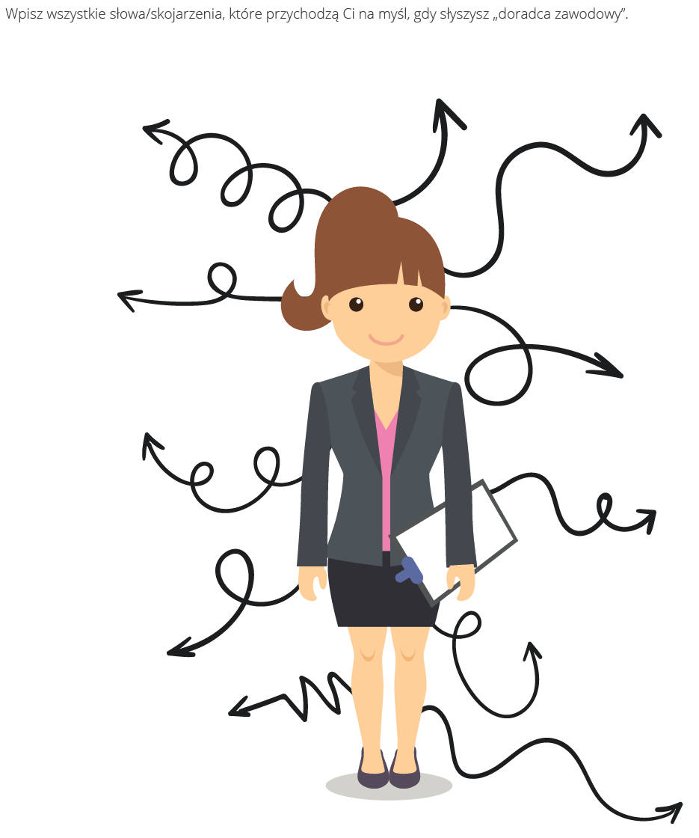
KIM JESTEM?
dużo mówi
daje testy do wypełniania
nie krytykuje
pokazuje filmy na zajęciach
dopytuje z zainteresowaniem
zna typy szkół i profile klas
zna zawody
wie czym charakteryzują się
profile klas
wie, jakie będą zawody przyszłości
pomaga nam poznać siebie i uświadomić
sobie swoje mocne strony
zna ofertę rynku pracy

Slide 3
KIM JESTEM?
RODZICE
MIŁOŚNICY GÓR
PSYCHOLOGOWIE/ DORADCY
KSIĄŻKOMANIACY
SPORTOWCY
NAUCZYCIELE
Kasia Obuchowicz

Slide 4
JAKI JESTEM?
charakter/ osobowość
moje wartości

Slide 5
OSOBOWOŚĆ
cechy stałe i zmienne
związane ze wszystkimi działaniami, doznaniami i potrzebami osoby
kształtowana przez całe życie, szczególnie w okresie dzieciństwa oraz młodości
wpływ bodźców zewnętrznych w procesie socjalizacji
wpływ własnej aktywności jednostki
wpływ cech wrodzonych

Slide 6
CHARAKTER
stały sposób reagowania osoby na społeczne środowisko, w którym funkcjonuje
przejawia się w postępowaniu z ludźmi

Slide 7
CECHY CHARAKTERU CENIONE PRZEZ PRACODAWCÓW
uczciwość , prawość , moralność
zdolność i łatwość przystosowania się, elastyczność
poświęcenie, ciężka praca, etyka pracy, wytrwałość.
niezawodność , solidność, odpowiedzialność
lojalność
pozytywne nastawienie , motywacja , energia, pasja
zawodowstwo, profesjonalizm
pewność siebie, tupet
wewnętrzna motywacja, zdolność do pracy bez nadzoru czy prowadzenia przez innych
gotowość i chęć do dalszej nauki

Slide 8
A TY?
A Ty, jakie cechy charakteru posiadasz?
Czy są wśród nich te najbardziej pożądane
przez pracodawców?
Sprawdź swoje mocne strony wykonując ćwiczenie Poznanie siebie - cechy charakteru -

Slide 9
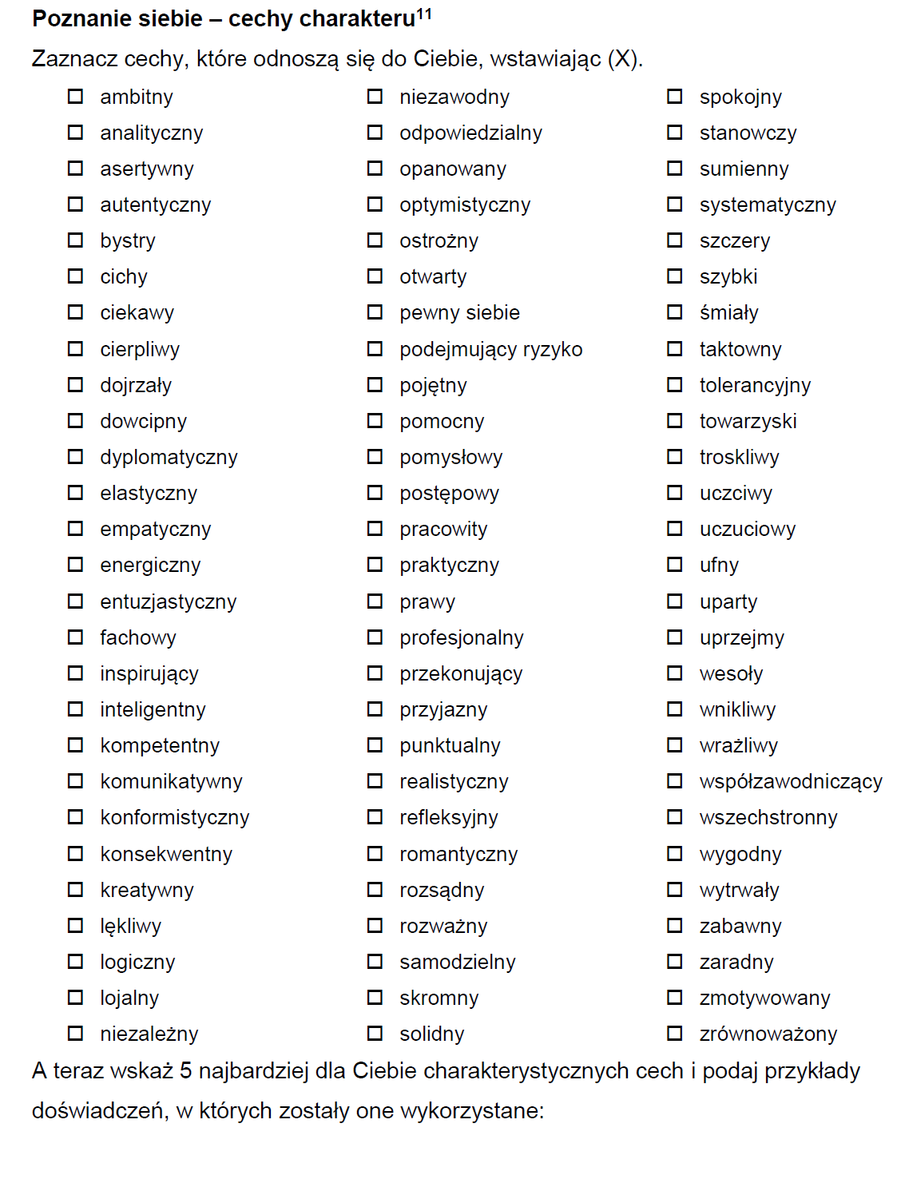
Poznanie siebie - cechy charakteru

Slide 10
4 typy charakteru
https://www.youtube.com/watch?v=ahK1hY4oEnA

